Slide 1
Chào mừng các thầy cô về dự giờ thăm lớp.
Giáo viên dạy: Trương Thị Mỹ Linh

Slide 2
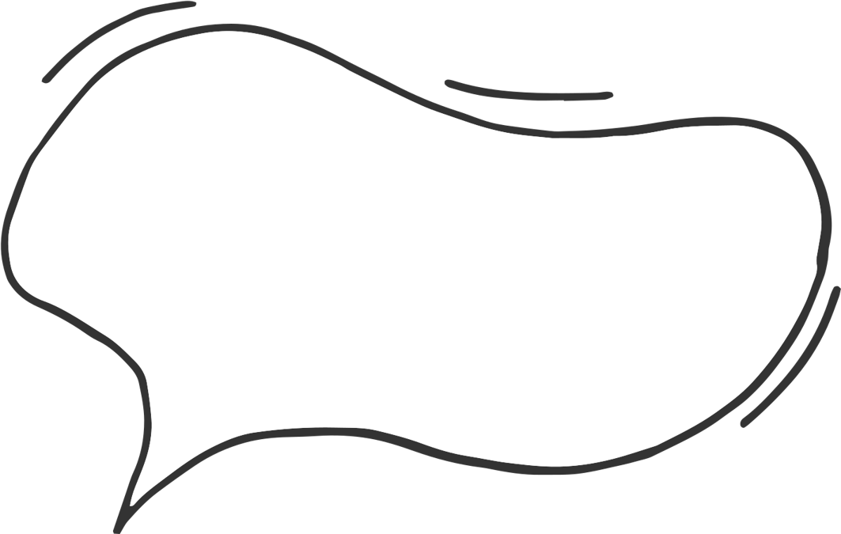

Slide 3
Kể tên các cách để nối vế câu ghép.
– Nối bằng dấu câu: dấu phẩy, dấu chấm phẩy.
– Nối bằng kết từ: và, nhưng, còn, hay, hoặc,…
– Nối bằng cặp kết từ: vì … nên …, tuy … nhưng …, nếu … thì …,…
– Nối bằng cặp từ hô ứng: … càng … càng …, … mới … đã …, … bao nhiêu … bấy nhiêu,…

Slide 4
Thứ ba, ngày 11 tháng 2 năm 2025
Tiếng Việt
Luyện từ và câu: Luyện tập về cách nối các vế trong câu ghép

Slide 5
1. Đọc đoạn văn sau và thực hiện yêu cầu:
Đồi cát trước nhà tôi là một rừng phi lao nhỏ. Vì cậu tôi mới trồng được vài năm nên những cây phi lao chỉ cao hơn đầu người một chút. Tuy ngọn cây chưa cao lắm nhưng lá kim đã ra xùm xoà. Mỗi khi có gió, cả rừng phi lao lại rì rào, rì rào.
Theo Phan Phùng Duy
a. Tìm câu ghép.
b. Xác định chủ ngữ – vị ngữ của từng câu ghép.
c. Các vế trong câu ghép được nối với nhau bằng cách nào?
d. Có thể tách mỗi vế câu trong từng câu ghép tìm được thành câu đơn không? Vì sao?

Slide 6
Đồi cát trước nhà tôi là một rừng phi lao nhỏ. Vì cậu tôi mới trồng được vài năm nên những cây phi lao chỉ cao hơn đầu người một chút. Tuy ngọn cây chưa cao lắm nhưng lá kim đã ra xùm xoà. Mỗi khi có gió, cả rừng phi lao lại rì rào, rì rào.
Theo Phan Phùng Duy

Slide 7
Vì cậu tôi mới trồng được vài năm
nên những cây phi lao chỉ cao hơn
đầu người một chút.
CN1
VN1
CN2
VN2

Slide 8
Tuy ngọn cây chưa cao lắm nhưng
lá kim đã ra xùm xoà.
CN1
VN1
CN2
VN2

Slide 9
Đồi cát trước nhà tôi là một rừng phi lao nhỏ. Vì cậu tôi mới trồng được vài năm nên những cây phi lao chỉ cao hơn đầu người một chút. Tuy ngọn cây chưa cao lắm nhưng lá kim đã ra xùm xoà. Mỗi khi có gió, cả rừng phi lao lại rì rào, rì rào.
Theo Phan Phùng Duy
c. Các vế trong câu ghép được nối với nhau bằng cách nào?

Slide 10
Vì cậu tôi mới trồng được vài năm nên những cây phi lao chỉ cao hơn đầu người một chút.
Tuy ngọn cây chưa cao lắm nhưng lá kim đã ra xùm xoà.

Slide 11
Đồi cát trước nhà tôi là một rừng phi lao nhỏ. Vì cậu tôi mới trồng được vài năm nên những cây phi lao chỉ cao hơn đầu người một chút. Tuy ngọn cây chưa cao lắm nhưng lá kim đã ra xùm xoà. Mỗi khi có gió, cả rừng phi lao lại rì rào, rì rào.
Theo Phan Phùng Duy
d. Có thể tách mỗi vế câu trong từng câu ghép tìm được thành câu đơn không? Vì sao?
Không tách mỗi vế câu trong từng câu ghép tìm được thành câu đơn. Vì mối quan hệ giữa các vế câu chặt chẽ, nếu tách thì câu sẽ không trọn ý.

Slide 12
2. Thay  trong mỗi trường hợp sau bằng một vế câu phù hợp để tạo thành câu ghép:
a. Mặc dù mưa rất lớn nhưng .
b. Nhờ rừng nguyên sinh được bảo vệ nên .
c. Tuy  nhưng cành lá đã sum sê, xanh biếc.
d. Vì  nên hàng cây bạch đàn lớn nhanh trông thấy.

Slide 13
a. Mặc dù mưa rất lớn nhưng đoàn thuyền vẫn cập bến an toàn.
a. Mặc dù mưa rất lớn nhưng .
b. Nhờ rừng nguyên sinh được bảo vệ nên vùng này không bị lũ quét.
b. Nhờ rừng nguyên sinh được bảo vệ nên .
c. Tuy  nhưng cành lá đã sum sê, xanh biếc.
c. Tuy cây bàng này mới trồng năm ngoái nhưng cành lá đã sum sê, xanh biếc.
d. Vì  nên hàng cây bạch đàn lớn nhanh trông thấy.
d. Vì đất vùng này màu mỡ nên hàng cây bạch đàn lớn nhanh trông thấy.

Slide 14
3. Viết đoạn văn (từ 3 đến 4 câu) giới thiệu về một loài chim mà em thích, trong đó có ít nhất một câu ghép, các vế câu được nối với nhau bằng một cặp kết từ.

Slide 15
Loài chim mà em yêu thích nhất là chim én. Loài chim này có bộ lông đen tuyền óng mượt, cùng chiếc đuôi dài thanh mảnh giúp chúng bay lượn vô cùng linh hoạt. Mỗi khi mùa xuân đến, chim én lại từ phương Nam bay về, mang theo những tia nắng ấm áp và báo hiệu một mùa sinh sôi nảy nở. Chúng thường làm tổ dưới mái hiên nhà, nơi có thể che mưa che nắng và an toàn cho chim non. Vì tiếng hót líu lo của chim én như một bản nhạc du dương nên nó mang đến niềm vui và sự thanh bình cho con người.

